Slide 1

«Педагог года-2017»
Образовательный проект
ПРИМЕНЕНИЕ
ИНФОРМАЦИОННЫХ ТЕХНОЛОГИЙ
ДЛЯ ПОВЫШЕНИЯ МОТИВАЦИИ
К ИЗУЧЕНИИ МАТЕМАТИКИ
У ШКОЛЬНИКОВ
.
Моисеева Светлана Эдуардовна, учитель математики
МБОУ СОШ №10 г. Дубны Московской области

Slide 2

  Из ежегодного послания
  Федеральному собранию РФ президента РФ В. В. Путина:
  « … влияние школы на формирование детей и подростков в последние годы ослабло. У неё появились сильные конкуренты: интернет, электронные СМИ. …..Нужно вернуть школе безусловную ценность. Это значит, обновить содержание образования, ...»

Slide 3
  Проблема:
  У большей части учеников класса положительная мотивация к изучению предмета недостаточна, а порой отсутствует, так как при изучении математики они испытывают значительные трудности и не усваивают материал в силу особенностей памяти, восприятия и мышления.
  Противоречия:
  между требованиями, предъявляемыми к математическому образованию школьников и недостаточным уровнем усвоения учебного материала учащимися;
  между возрастающей практической значимостью школьного курса математики и дефицитом учебного времени.

Slide 4
  Цель проекта:
  Формирование положительной мотивации к изучению математики у школьников
  Задачи проекта:
  создать творческую атмосферу на уроке;
  вовлечь учеников в активную учебно-познавательную деятельность в сотрудничестве с учителем;
  сформировать у учащихся умение обрабатывать и анализировать полученную информацию, выдвигать гипотезы, делать выводы;
  сформировать у учащихся потребности пользоваться информационными технологиями для самообучения и саморазвития.

Slide 5
  Предполагаемый результат:
  устойчивая внутренняя мотивация у учащихся к изучению математики;
  сознательные предметные знания и умения, усвоенные системно, на длительный срок;
  способность к различным формам мышления, к активной умственной деятельности;
  потребность пользоваться информационными технологиями для самообучения и саморазвития;
  социальные компетентности, развитие социального опыта учащихся.

Slide 6
  Этапы работы над проектом:
  Первый этап – осмысление проблемы, определение наиболее значимых теоретических положений, связанных с мотивацией, разработка и определение задач исследования.
  Второй этап – разработка и реализация методики развития позитивной мотивации к обучению учащихся математике через использование информационных технологий.
  Третий этап – уточнение и обобщение результатов опытно-экспериментальной работы.

Slide 7

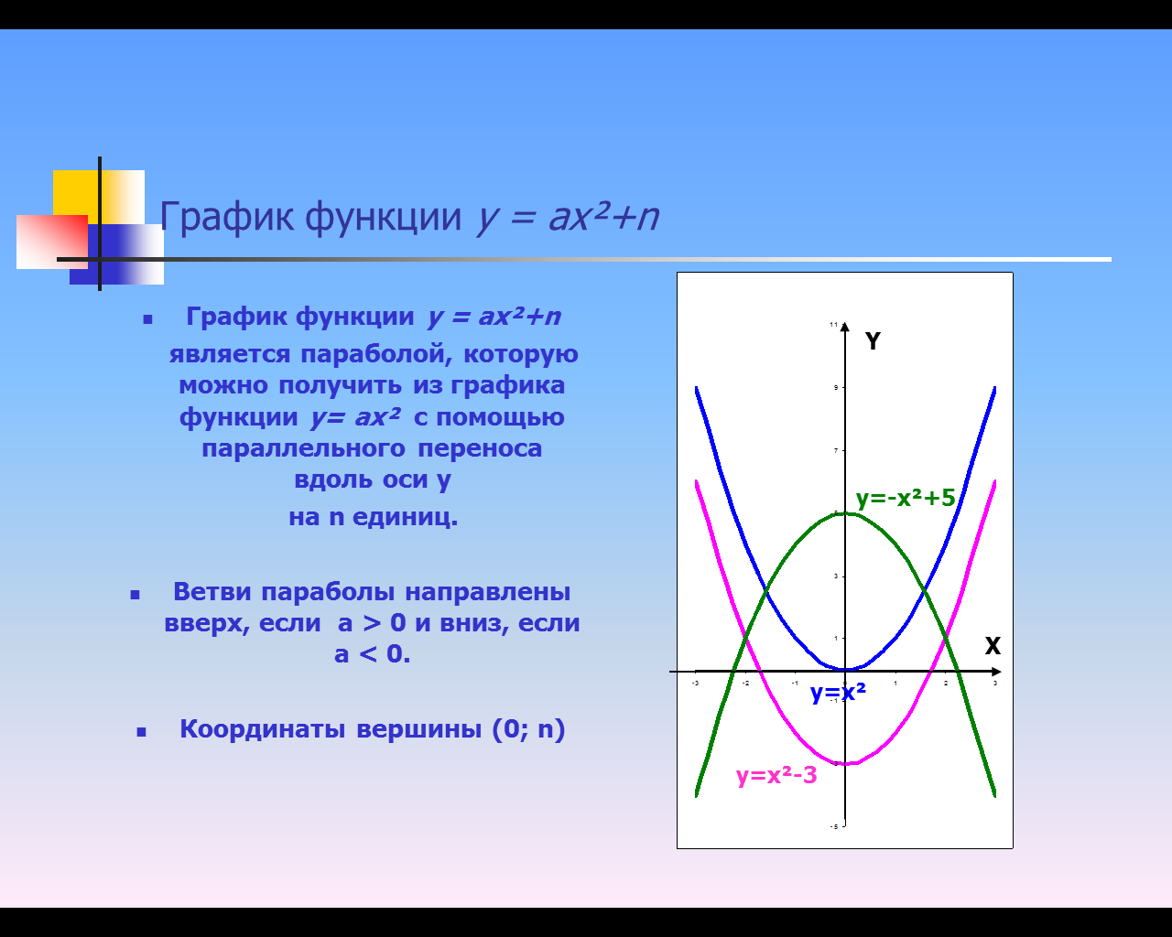
Использование мультимедийных презентаций:
Алгебра. 8-9класс.
«Квадратное уравнение и его корни»,
«Числовые промежутки»,
«Решение неравенств с одной переменной»,
«Решение систем неравенств с одной переменной»,
«Свойства функций»,
«Квадратичная функция и её график»,
«Арифметическая и геометрическая прогрессии»,
«Комбинаторика», «Вероятность»
Геометрия. 8-9класс. – по всем темам курса.
Создание презентаций учащимися

Slide 8
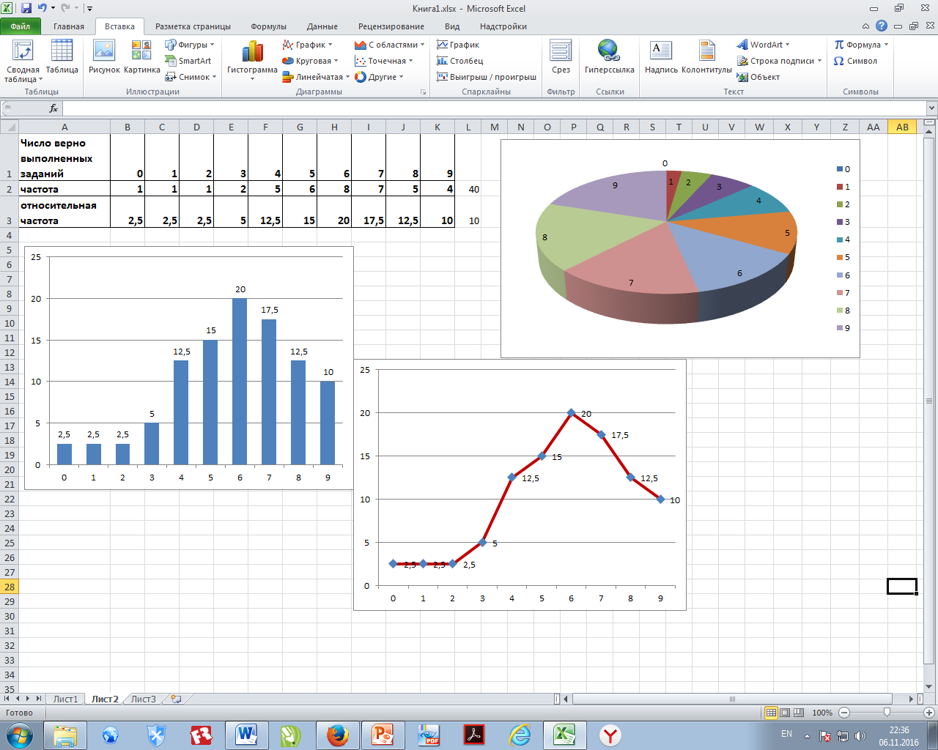
Использование программы Microsoft Excel:
8 класс. Алгебра
Сбор и группировка статистических данных
  Наглядное представление статистической информации
  9 класс. Алгебра
  Комбинаторика. Вероятность.

Slide 9
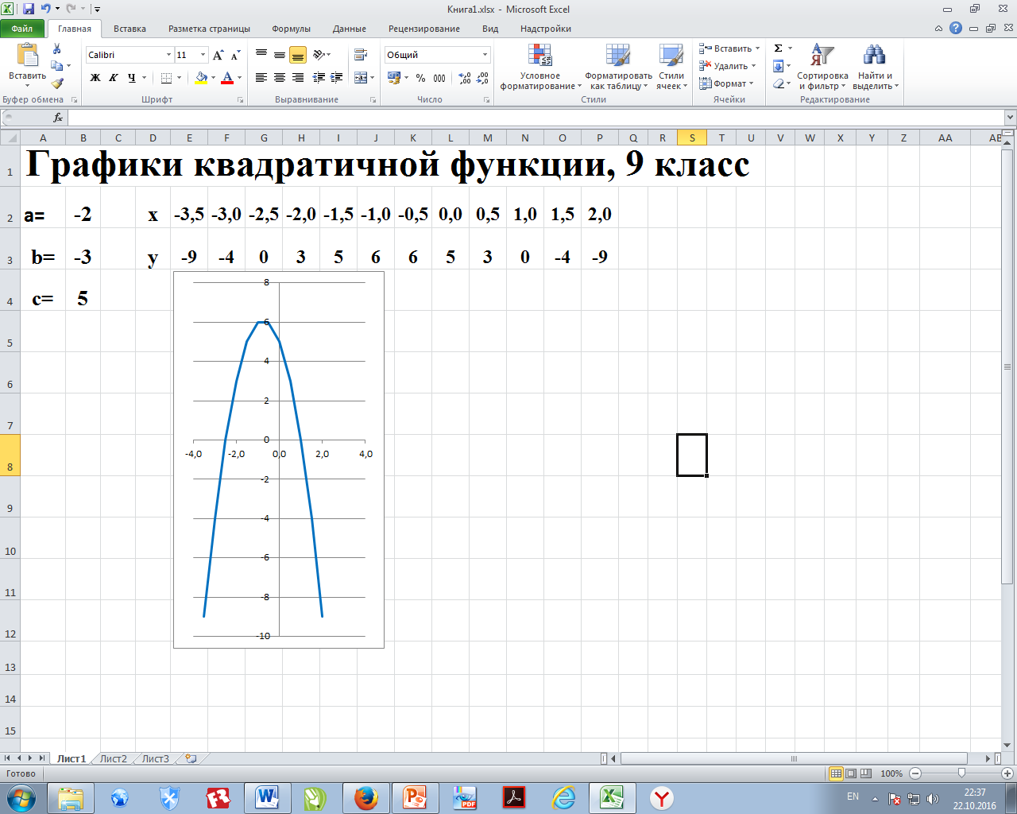
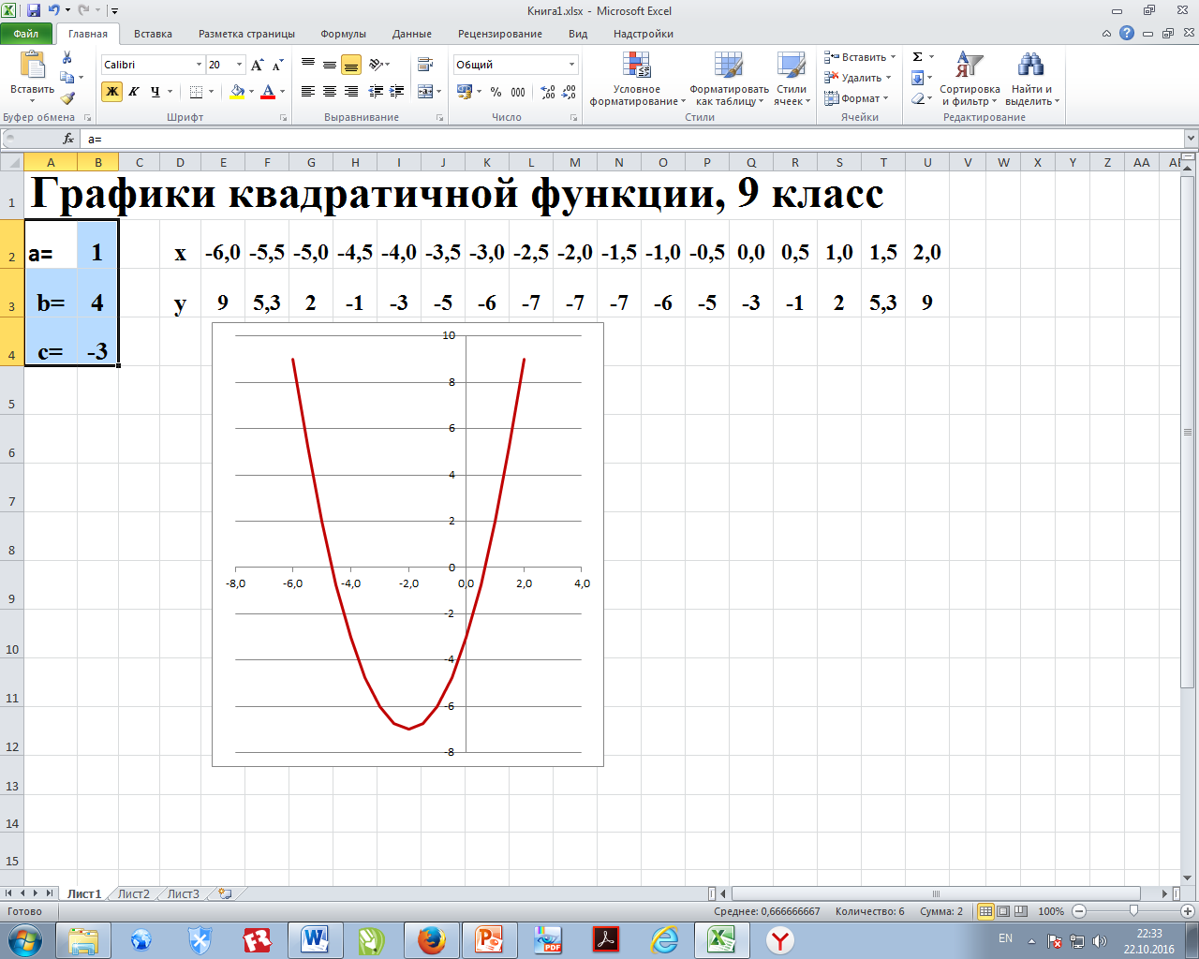
Использование программы
Microsoft Excel:
Для построения графиков квадратичных функций и их исследования

Slide 10
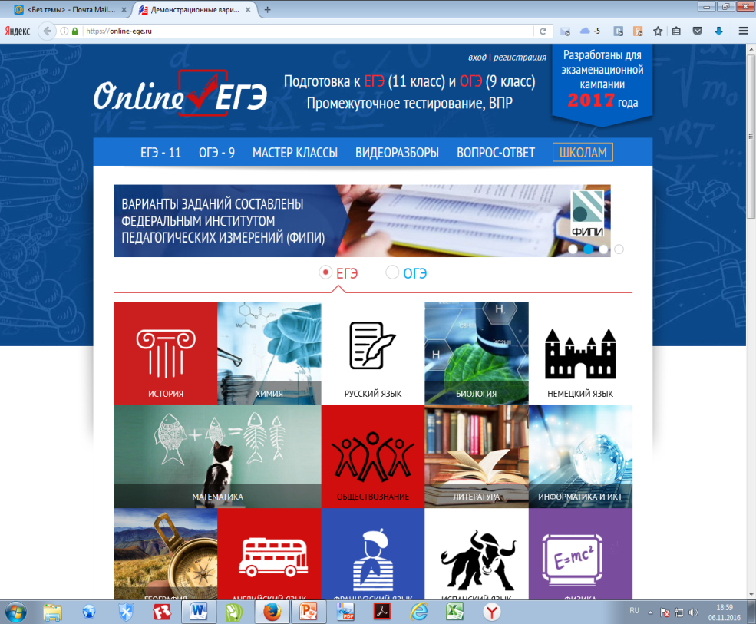
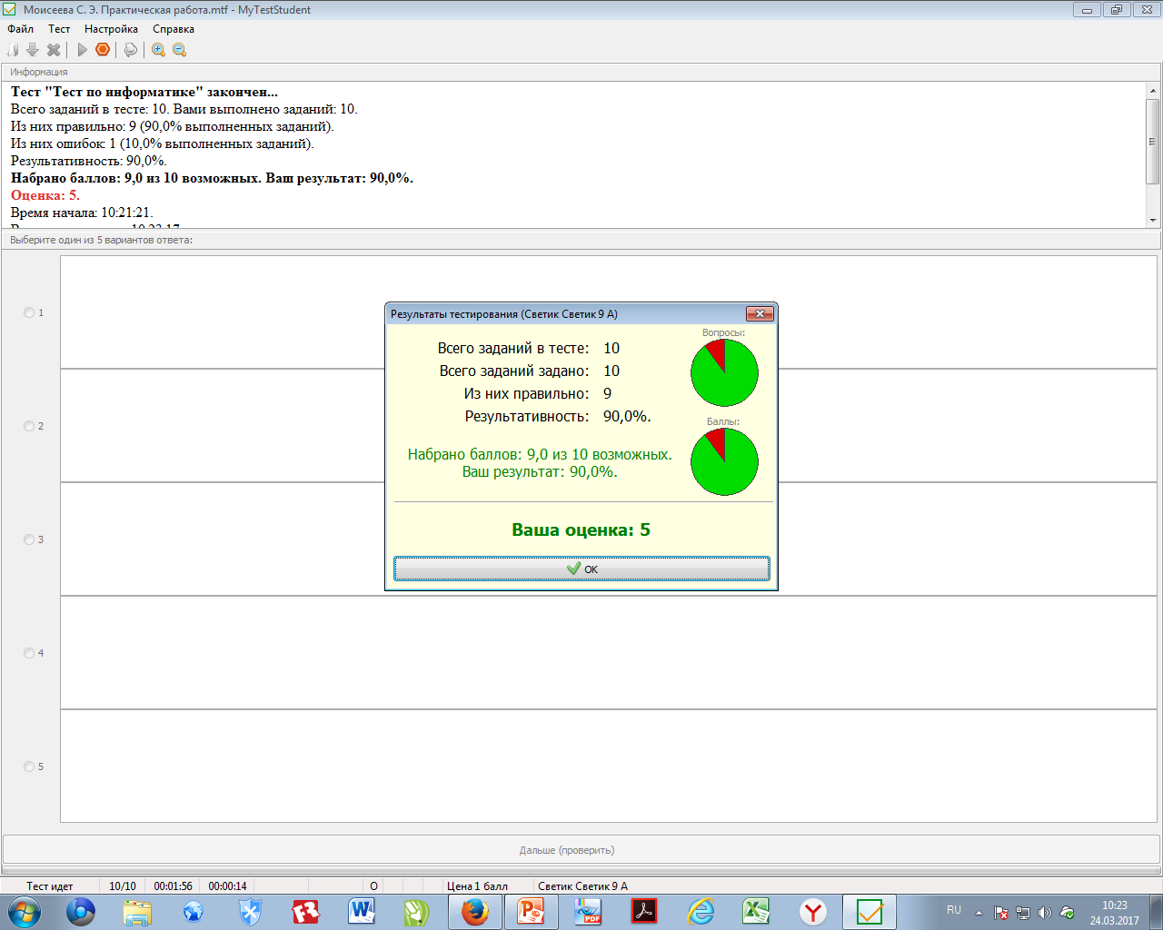
Проверка знаний в форме компьютерного тестирования
Тематический контроль:
https://uztest.ru/
Подготовка к ОГЭ:
https://ege.yandex.ru/
https://math-oge.sdamgia.ru/
https://online-ege.ru/
Создание тестов
в программе MyTest

Slide 11
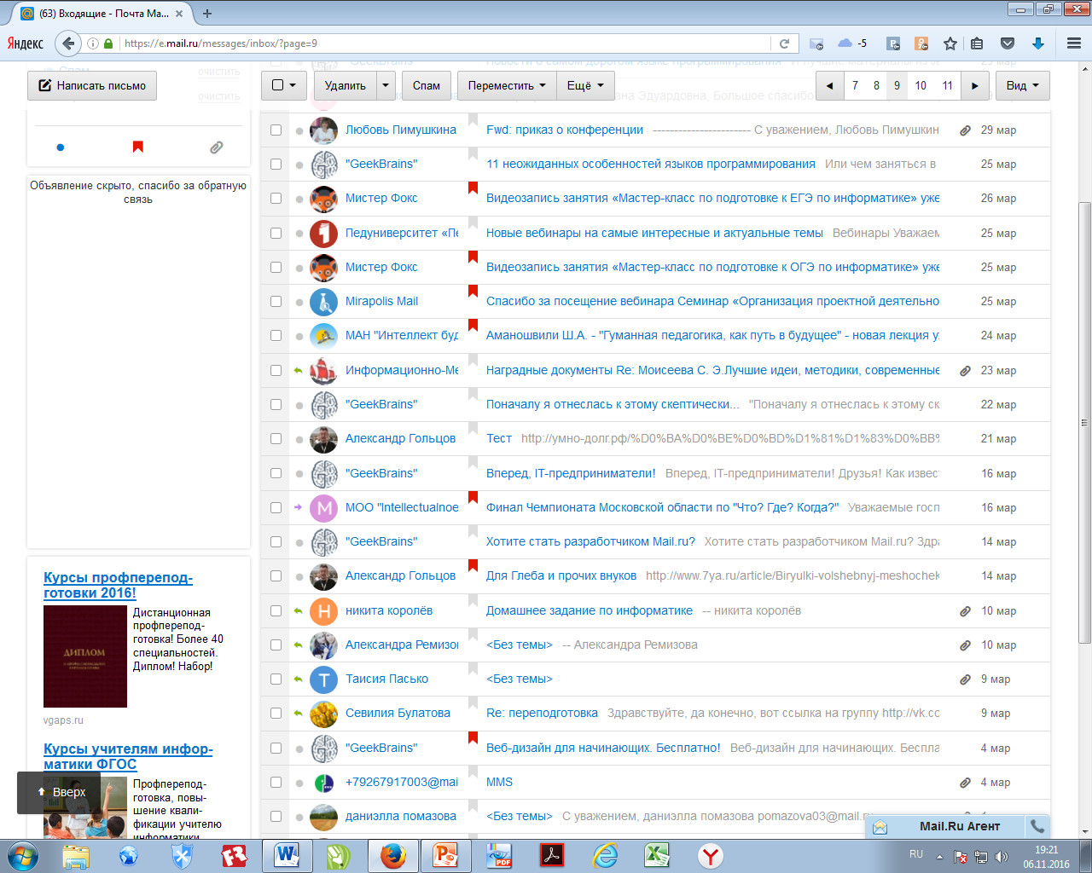
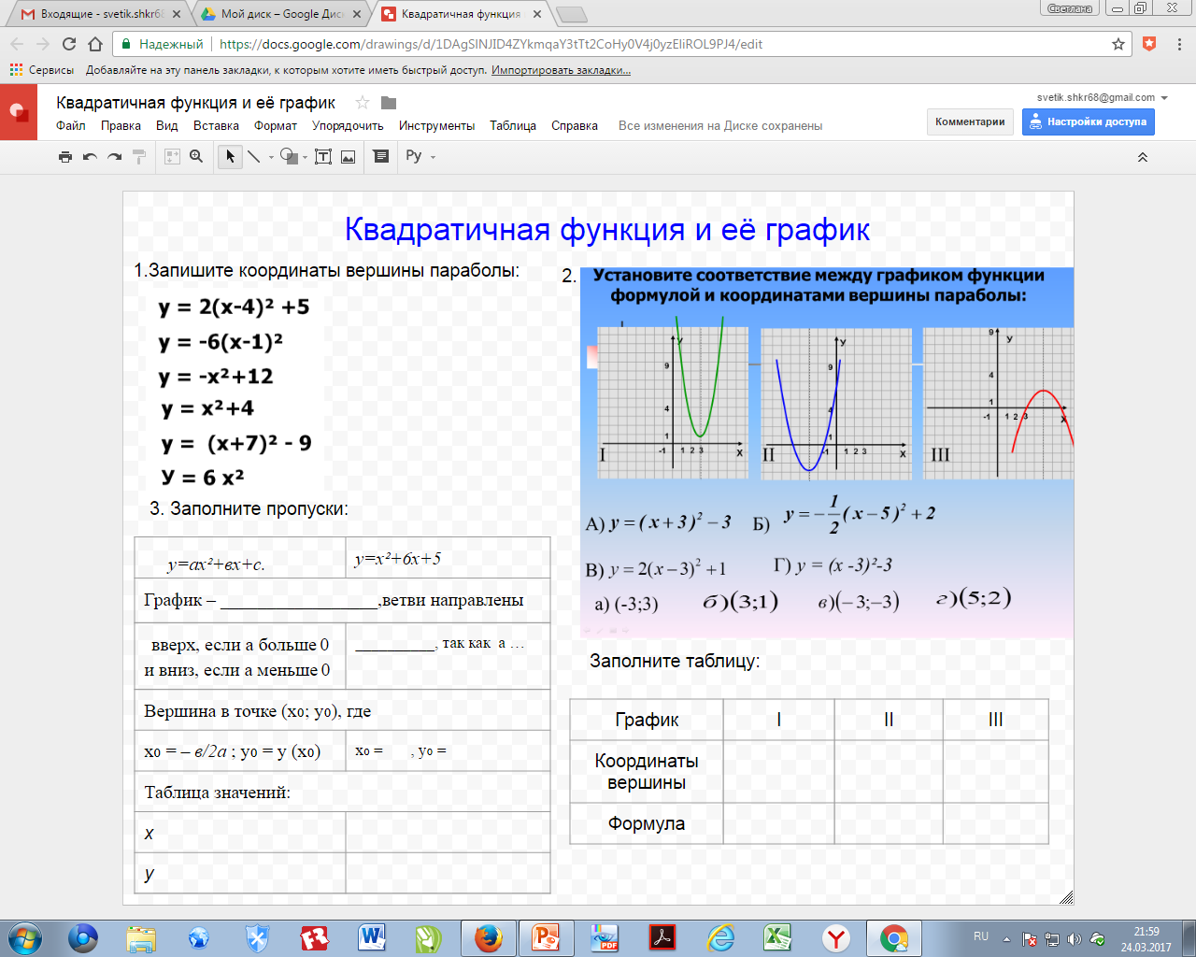
Использование сетевых ресурсов:
Использование облачных технологий при работе над проектами.
Использование и создание интерактивных рабочих листов.
Использование и создание ментальных карт.
Использование электронной почты при выполнении домашнего задания в электронном виде (сообщение, презентация и т. п.).

Slide 12
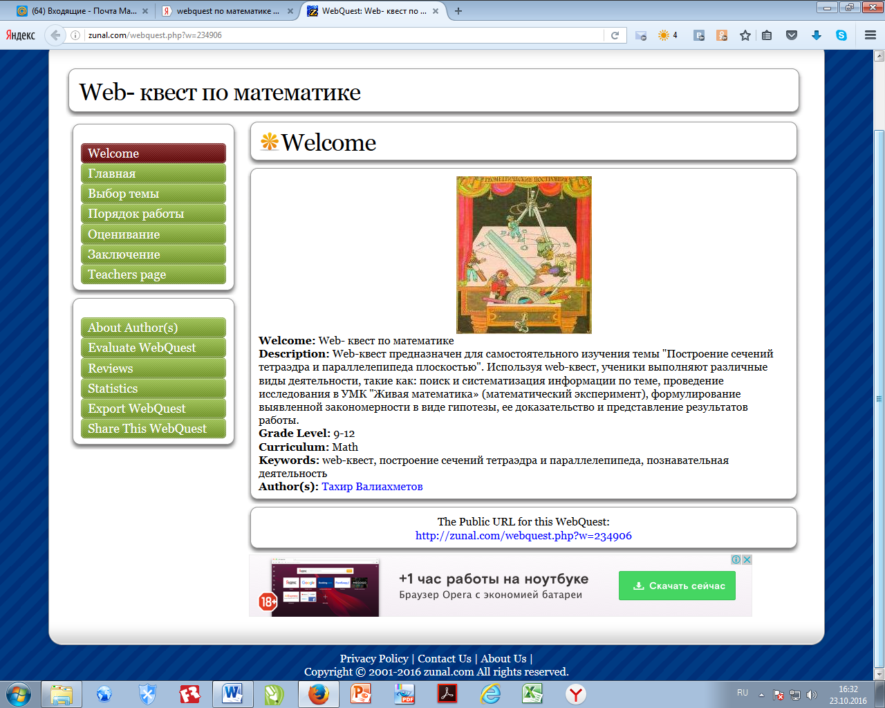
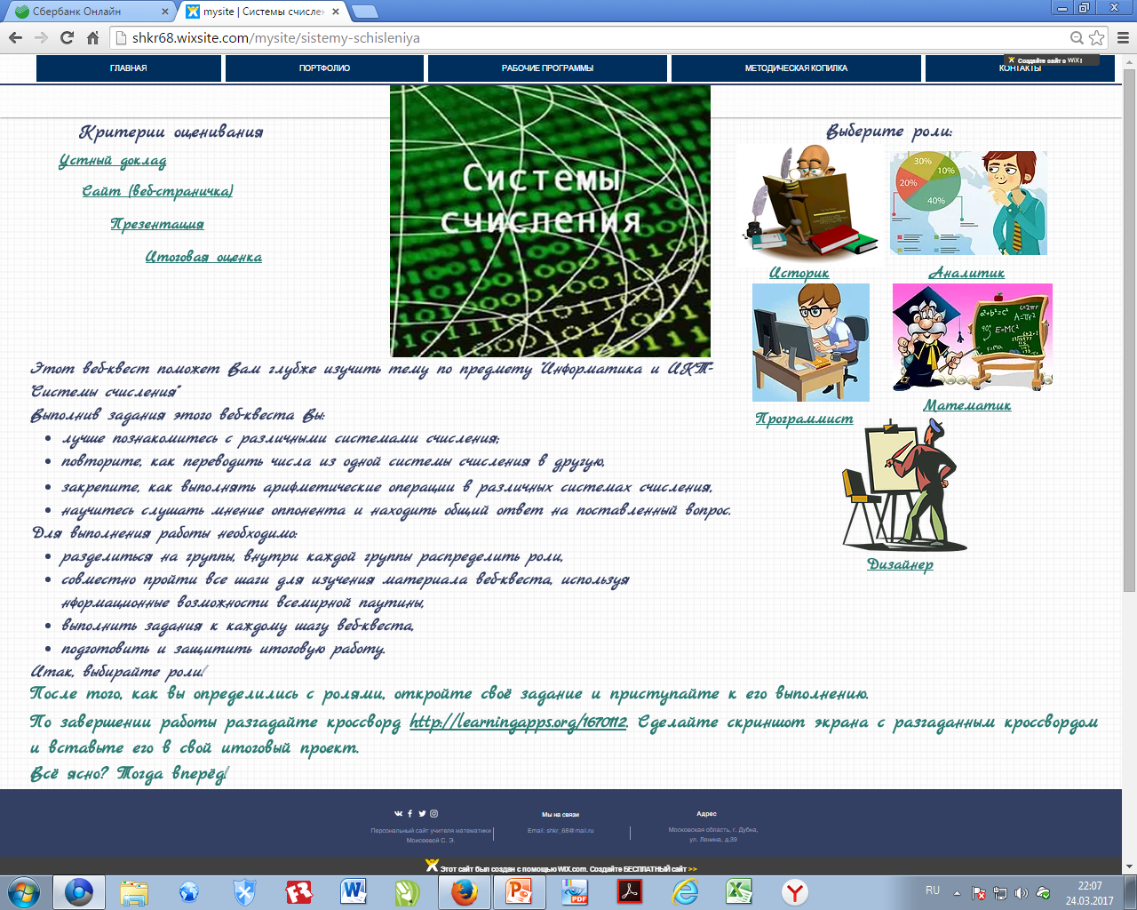
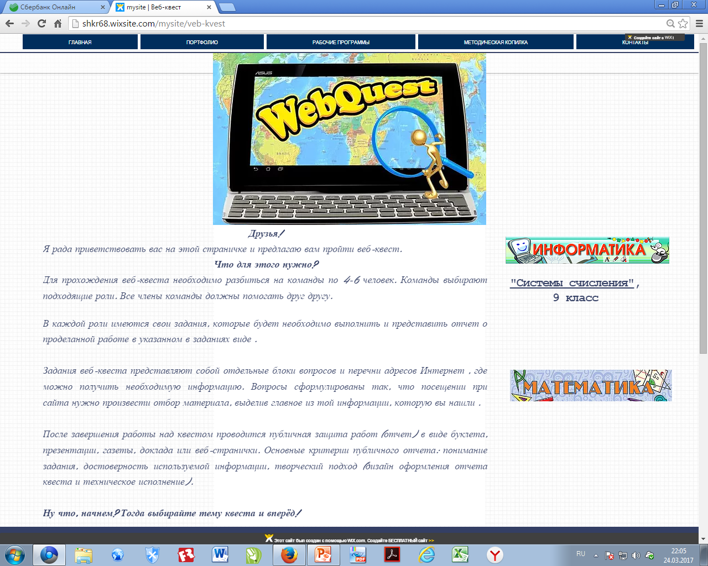
Использование сетевых ресурсов:
Web-квест

Slide 13
Итак, компьютерные технологии :
применяются при объяснении нового материала, закреплении, повторении, контроле, то есть на всех этапах урока;
охватывают все компоненты образовательного процесса – это и проектирование уроков с использованием ИКТ, и творческая проектная работа учащихся, и задания по выбору, и конкурсы, и дистанционное обучение;
используются в различных формах – мультимедийные презентации; проверка выполнения как классной, так и домашней работы (контрольные и самостоятельные работы, математические диктанты, онлайн тесты);
делают учебный процесс более эффективным и для учителя, и для учащихся;
создают психологическую атмосферу, благоприятную для поддержания познавательной активности учащихся.

Slide 14
Результат работы над проектом:
Создание банка мультимедийных презентаций по предмету, банка заданий (тестов, интерактивных рабочих листов, квестов), методические рекомендации учителям, использующим сетевые ресурсы.

Slide 15
Качество знаний учащихся 9а класса:

Slide 16
Список использованных источников:
Материал из Википедии — свободной энциклопедии (https://ru.wikipedia.org/wiki/Закон_Парето )
Послание Президента Российской Федерации от 12.12.2012 г. б/н (http://www.kremlin.ru/acts/bank/36699/page/2)
Кузнецова Т.И., Кузнецов И.А. Менеджмент качества обучения как основа управления интеграционными процессами в образовании / Т.И. Кузнецова, И.А. Кузнецов // Среднее профессиональное образование. №11.2013. С. 32-33.
Кудрявцева, Н. Г. Системно - деятельностный подход как механизм реализации ФГОС нового поколения /Н.Г. Кудрявцева //Справочник заместителя директора.- 2011. -№ 4. -С. 13−27.
Образовательные технологии деятельностного типа. Реферат. (http://bibliofond.ru)

Slide 17
Спасибо
за внимание!

